Slide 1


CHÀO MỪNG CÁC CON ĐẾN VỚI
Môn: Tin học - Lớp 4

Slide 2
CHỦ ĐỀ 5: THẾ GIỚI LOGO
BÀI 5: SỬ DỤNG CÂU LỆNH LẶP
Notes:
2

Slide 3
MỤC TIÊU BÀI HỌC
- Sử dụng được câu lệnh lặp thay thế các câu lệnh lặp lại nhiều lần;
- Sử dụng được câu lệnh Wait để làm chậm tốc độ di chuyển của Rùa
Notes:
3

Slide 4
Em hãy viết các lệnh để Rùa vẽ được hình sau?
FD 200
RT 90
FD 200
RT 90
FD 200
RT 90
FD 200
RT 90
1
2
200
REPEAT 4 [FD 200 RT 90]
200
3
4

Slide 5
Trong logo lệnh lặp được viết là:
Repeat n [<các câu lệnh lặp lại>]
n: số lần lặp các câu lệnh đặt trong cặp dấu […]
4
[FD 100 RT 90]
Repeat 4 [FD 100 RT 90]
Số lần lặp của cạnh hình vuông
Câu lệnh gọi rùa đi thẳng 100 bước và quay phải 90 độ
- Giữa Repeat và n phải có dấu cách.
- Dấu ngoặc phải là ngoặc vuông [ ].

Slide 6
Viết câu lệnh lặp thay thế 6 cặp lệnh sau vào chỗ chấm
CS
FD 50
RT 60
FD 50
RT 60
FD 50
RT 60
FD 50
RT 60
FD 50
RT 60
FD 50
RT 60
FD 50
RT 60
6[ ]
REPEAT
………………………………………………………………….

Slide 7
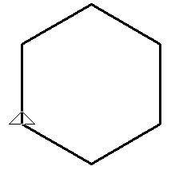
Thực hiện lần lượt các lệnh trong mỗi cột, so sánh kết quả hiển thị trên màn hình
Cột 1 | Cột 2
CS | CS
Repeat 6 [FD 50 RT 60] | Repeat 6 [FD 50 RT 60 Wait 60]
Hình lục giác được vẽ ngay sau khi viết xong câu lệnh
Từng cạnh của hình lục giác được vẽ ra.

Slide 8
2. Câu lệnh Wait
Wait 60
Rùa sẽ tạm dừng 60 tíc (1 giây) trước khi thực hiện lệnh tiếp theo
Wait n
Giữa Wait và n phải có dấu cách.
Rùa sẽ tạm dừng n tíc trước khi thực hiện lệnh tiếp theo

Slide 9

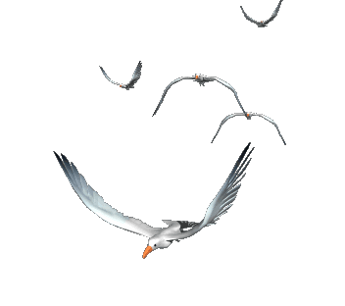


THỰC HÀNH

Slide 10
1. Thực hiện các lệnh sau, điền kết quả vào ô trống.
Câu lệnh | Kết quả | Góc xoay
CS Repeat 2 [FD 200 RT 90 FD 100 RT 90]
CS Repeat 3 [FD 150 RT 120] |  | 120 = 360: 3
CS Repeat 4 [FD 150 RT 90] |  | 90 = 360: 4
CS Repeat 5 [FD 100 RT 72] |  | 72 = 360: 5
CS Repeat 6 [FD 100 RT 60] |  | 60 = 360 : 6
Vẽ hình đa giác đều
Repeat n [ FD k RT n]
n: Số cạnh của hình đa giác
k: Độ dài cạnh hình đa giác

Slide 11
2. Thêm lệnh Wait 60 vào các lệnh theo mẫu. Thực hiện trên máy tính, quan sát kết quả.
Câu lệnh | Câu lệnh thêm lệnh Wait
CS Repeat 2 [FD 200 RT 90 FD 100 RT 90] | CS Repeat 2 [FD 200 RT 90 FD 100 RT 90 WAIT 60]
CS Repeat 3 [FD 150 RT 120]
CS Repeat 4 [FD 150 RT 90]
CS Repeat 5 [FD 100 RT 72]
CS Repeat 6 [FD 100 RT 60]
CS Repeat 3 [FD 150 RT 120 WAIT 60]
CS Repeat 4 [FD 150 RT 90 WAIT 60]
CS Repeat 5 [FD 100 RT 72 WAIT 60]
CS Repeat 6 [FD 100 RT 60 WAIT 60]

Slide 12
BÀI TẬP VỀ NHÀ
Thực hành trên máy tính các bài tập: 1, 2 (trang 120) và viết lại các câu lệnh vào sách giáo khoa

Slide 13
Kính chúc quý thầy cô giáo sức khoẻ!
Các em học giỏi, chăm ngoan.

